Slide 1






Neural Network
對於特徵數量多的問題且還要考慮到衍生的特徵項ex: …..會使計算的特徵數多到不行，增加複雜度，計算成本大而且可能會造成overfit現象，一般的logistic regression可能不敷使用。
神經網路為許多不同神經元組合而成的集合，每個神經元為一個計算單元，從輸入神經接收一定數目的信息，並做一些計算將結果通過它的軸圖傳送到其他節點或神經元。
上標代表第i層，下標代表第i層的第j個神經元
x1
x2
x3
Input layer
Hidden layer
Output layer

Slide 2


Neural Network
如果只看藍色方框可以發現跟logistic regression很像
不同在於不是直接用輸入計算而是先透過隱藏層計算一次logistic，在疊加隱藏層的個神經單元當作第二次輸入執行logistic regression，這樣求得的模型已經是經過兩次非線性轉換，所以輸入特徵就可直接使用一次項 ，不需要用到二次項以上 。
x1
Input layer
Hidden layer
Output layer
x2
x3
第一次輸入
第二次輸入

Slide 3




Neural Network for XNOR
用coursera Andrew舉的xor例子來看，我們直接最後的模型為下圖
可以得到 , , ，光看這些係數一定不清楚代表什麼意義，下面就一步一步拆解每個區塊來看，其實就是AND和OR的組合而已。
+1
+1
x1
-30
-10
20
20
20
20
x2
10
-20
-20

Slide 4







Neural Network for XNOR
先來看AND的模型， 。
+1
0 0 | g(-30)=0
0 1 | g(-10)=0
1 0 | g(-10)=0
1 1 | g(10)=1
x1
-30
20
20
x2
再來看OR的模型， 。
+1
0 0 | g(-10)=0
0 1 | g(10)=1
1 0 | g(10)=1
1 1 | g(30)=1
x1
x2
-10
20
20

Slide 5



Neural Network for XNOR
最後整體來看，流程為 , ,
+1
+1
0 0 | 0 1 | 1
0 1 | 0 0 | 0
1 0 | 0 0 | 0
1 1 | 1 0 | 1
x1
-30
-10
20
20
20
20
x2
10
-20
-20
所以我們看到像XNOR這種非線性的函數可以使用神經網路模擬而成,他的精粹在於只用一次項的特徵經過兩層非線性轉換的疊加後可以近似成我們所要的結果，不須用再想破頭要如何增加特徵值項次的組合，也可降低計算量，當然所使用的隱藏層數越多和神經元越多所得的結果越理想，但是相對的計算也就會越複雜。

Slide 6
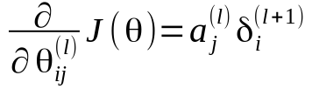







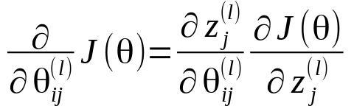
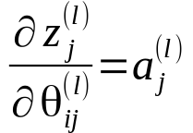
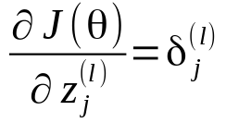










Forward propagation & Back propagation
到目前為止我們看到的neural network都是forward propagation型式，意思是從輸入層開始一路計算到輸出層，能這樣做是因為已經知道模型參數θ才能預測輸出，那要如何得到θ就必須靠backward propagation來求得，因為我們是使用梯度下降法求θ所以推導出來的公式為 裡面的δ項需要從輸出層算回隱藏層，所以稱之為backward propagation，計算順序為 。
其實就是連鎖率的概念， ,
+1
+1
+1
x1
x2

Slide 7

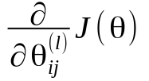





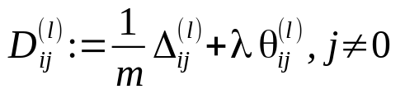
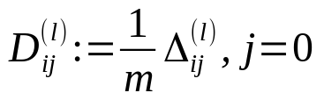
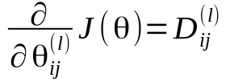
Forward propagation & Back propagation
公式為：
計算 流程為：
for i = 1 to m
    set
    compute FPP:
    compute
    compute

Slide 8
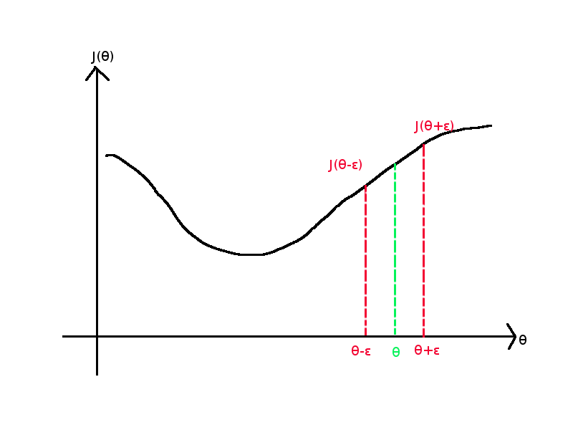
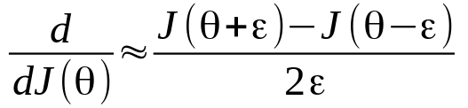

Gradient checking
Gradient checking
如果計算時發生小錯誤且代入梯度下降法也許還能正常執行讓人無法察覺但是最後算出結果是錯的所以需要特別檢查BPP的gradient。
這個方式只是用來驗證而已，不要實際用來實作，因為做這很費時間，對照結果bpp跟checking差異應該要非常小才代表我們使用的bpp求gradient是對的。

Slide 9

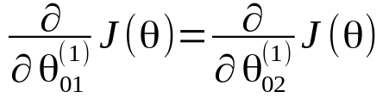

Random Initialization
使用neural network時不能讓θ初始都為0，這樣會造成每一個神經元的值都相同，變成跟logistic regression一樣最後算出來的θ只有一組。
==>
故我們必須使用隨機初始θ。

Slide 10

Conclusion
總結使用neural network
  大多使用一層隱藏層，且大於一層隱藏層的神經元數要相同。
  隨機初始化權重θ。
  前傳遞求出各層輸出值。
  計算代價函數。
  倒傳遞求出各神經元誤差。
  計算梯度
  梯度檢查
  最佳演算求得最小J(θ)的參數。

Slide 11















Simulation
以coursera第四次作業來看，原始資料是5000筆20x20的數字圖片，經過類神經網路三層式（輸入層：401，隱藏層：26，輸出層：10）經過50次迭代訓練後準確率約為95%，以下列出誤判的圖形。
8
6
6
6
3
3
7
5
4
8
8
2
4
8
5

Slide 12




Simulation
以下為迭代100次的結果，可以發現迭代多次可以提昇準確率到98%。以下為誤判的圖形。
8
7
8
7
8
2
8
9
可以發現原本一些50次誤判的圖已經可以正確判斷出來，並沒有新的誤判出現，但是有些預測出來的結果很難讓人接受為什麼會是看起來完全不相關的數字。
另外有發現到正成應該是 越低準確率越高才對（overfit），但是一開始實作時我的樣本資料的精確度沒有原來的高所以造成 的準確率比 高，看來資料的精確度也會影響結果。

